Slide 1



DỰ ÁN CỘNG ĐỒNG
NHÓM CÁNH DIỀU
ANH HÙNG TIẾNG ĐÃ GỌI RẰNG – NGUYỄN DU
Người soạn:
Cô Nguyễn Thị Đậu- Kinh Môn- Hải Dương (nguyendau20187@gmail.com)
Cô Phạm Thị Thu Hương- Thái Nguyên- TPTN- Thái Nguyên (phamthuhuong9588@gmail.com)

Slide 2

CHÀO MỪNG CÁC EM ĐÃ ĐẾN VỚI TIẾT HỌC NGÀY HÔM NAY!

Slide 3

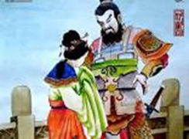
Thực hành đọc hiểu
ANH HÙNG TIẾNG ĐÃ GỌI RẰNG
- Nguyễn Du -

Slide 4


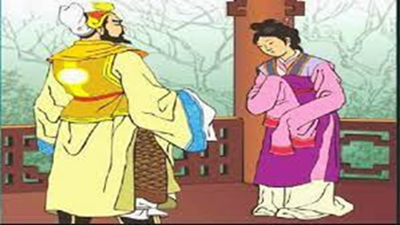
MỤC TIÊU BÀI HỌC
01
PHÂN TÍCH thấy được khát vọng tự do, ước mơ công lý của Nguyễn Du thông qua hình tượng nhân vật anh hùng Từ Hải.
02
ĐÁNH GIÁ giá trị nhân đạo trong thơ chữ Nôm của Nguyễn Du
03
GHI NHỚ kỹ năng đọc hiểu và phân tích thơ lục bát.

Slide 5
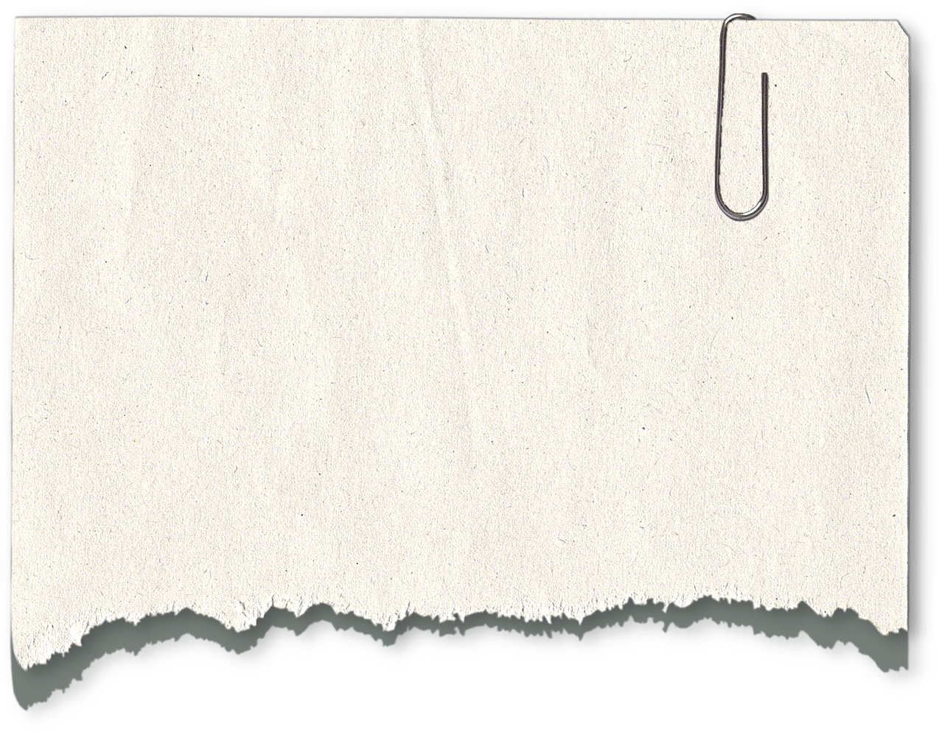

Cấu trúc bài học
1
Khởi động
2
Hình thành kiến thức
3
Luyện tập, củng cố

Slide 6


GV chiếu 4 ô cửa tương ứng với 4 câu hỏi.
HS giơ tay trả lời trong thời gian nhanh nhất và đúng nhất sẽ được cộng 1 điểm
Dựa vào gợi ý tìm tên nhân vật trong tác phẩm Truyện Kiều
Khởi động

Slide 7
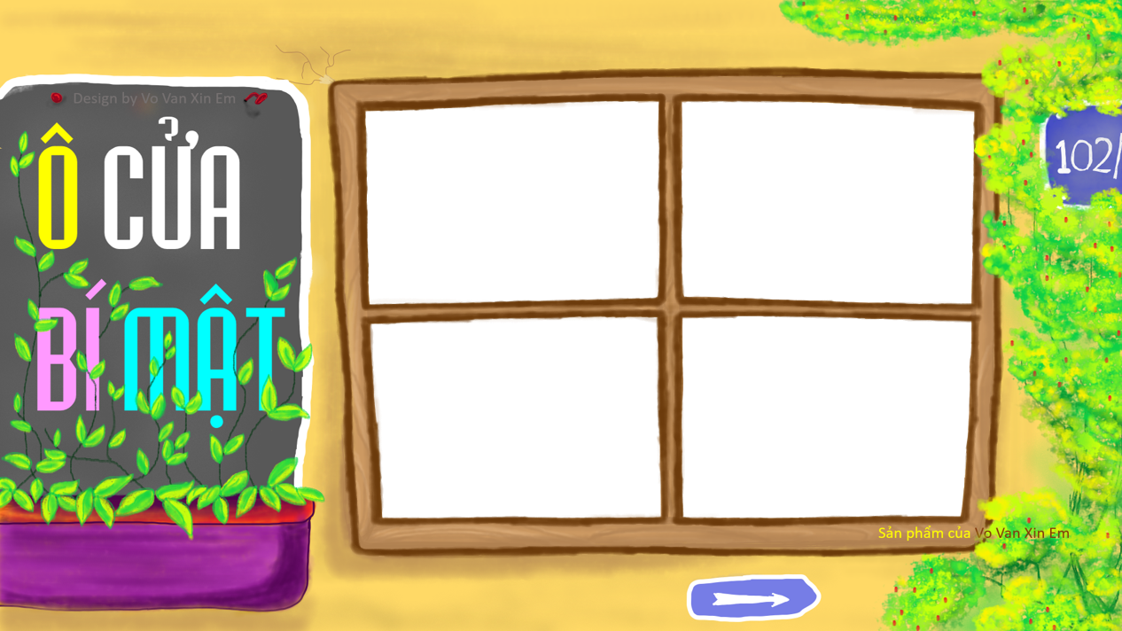















Slide 8

Nhân vật nào trong tác phẩm Truyện Kiều đang được nhắc tới trong những câu thơ dưới đây?
Nền phú hậu, bậc tài danh,
Văn chương nết đất thông minh tính trời.
Phong tư tài mạo tót vời,
Vào trong phong nhã ra ngoài hào hoa.
KIM TRỌNG

Slide 9
Nhân vật nào trong tác phẩm “Truyện Kiều” đang được nhắc tới trong câu thơ dưới đây?
Quá niên chạc ngoại tứ tuần,
Mày râu nhẵn nhụi áo quần bảnh bao.
MÃ GIÁM SINH

Slide 10
Nhân vật nào trong tác phẩm Truyện Kiều đang được nhắc tới trong những câu thơ dưới đây?
Khách du bỗng có một người
Kì Tâm họ Thúc, cũng nòi thư hương
Vốn người huyện Tích, châu Thường
Theo nghiêm đường mở ngôi hàng Lâm Tri
Hoa khôi mộ tiếng Kiều Nhi
Thiếp hồng tìm đến hương khuê gửi vào
THÚC SINH

Slide 11
Nhân vật đang được nhắc tới trong những câu thơ dưới đây là ai?
Vốn dòng họ Hoạn danh gia
Con quan Lại bộ tên là….
HOẠN THƯ

Slide 12




I
TÌM HIỂU CHUNG

Slide 13


Tóm tắt
Sau khi gặp Từ Hải hai lần, Kiều được Từ cứu thoát khỏi lầu xanh và cưới nàng làm vợ. Đoạn trích này tiếp ngay sau cuộc đền ơn, trả oán của Kiều.

Slide 14
I,Tìm hiểu chung
1,Vị trí
VỊ TRÍ
- Đoạn trích: từ câu 2419 đến câu 2450, thuộc phần 2- Gia biến và lưu lạc trong “Truyện Kiều”
Chủ đề
Đoạn trích thể hiện chủ đề của tác phẩm Truyện Kiều là thực trạng xã hội vô nhân đạo và số phận con người sống trong xã hội ấy, giữa xã hội đầy bất công vẫn còn tồn tại những người mang chí anh hùng.

Slide 15
I,Tìm hiểu chung
1,Vị trí
2, Đọc văn bản

Slide 16
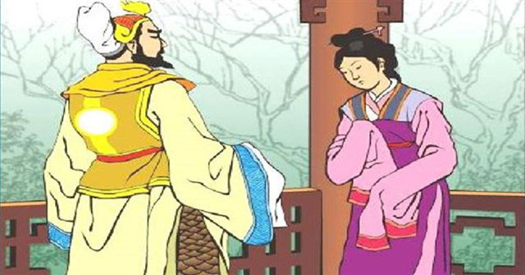
Nàng từ ân oán rạch ròi,
Bể oan dường đã vơi vơi cánh lòng.
Bể oan dường đã vơi vơi cạnh lòng
Tạ ân lạy trước Từ công:
Chút thân bồ liễu nào mong có rày!
Trộm nhờ sấm sét ra tay,
Tấc riêng như cất gánh đầy đổ đi!
Chạm xương chép dạ xiết chi,
Dễ đem gan óc đền nghì trời mây!
Từ rằng: Quốc sĩ xưa nay,
Chọn người tri kỷ một ngày được chăng?
Anh hùng tiếng đã gọi rằng,
Giữa đường dẫu thấy bất bằng mà tha!
Huống chi việc cũng việc nhà,
Lọ là thâm tạ mới là tri ân .
Xót nàng còn chút song thân,
Bấy nay kẻ Việt người Tần cách xa.

Slide 17


Sao cho muôn dặm một nhà,
Cho người thấy mặt là ta cam lòng.
Vội truyền sửa tiệc quân trung
Muôn binh nghìn tướng hội đồng tẩy oan.
Thừa cơ trúc chẻ mái tan,
Binh uy từ đấy sấm sét trong ngoài.
triều đình riêng một góc trời,
gồm hai văn võ rạch đôi sơn hà.
Đòi cơn gió quét mưa sa, Huyện thành gặp đổ năm tòa cõi Nam.
Phong trần mài một lưỡi gươm,
Những loài giá áo túi cơm xá gì!
Nghênh ngang một cõi biên thùy, Thiếu gì cô quả, thiếu gì bá vương! Trước cờ ai dám tranh cường?
Năm năm hùng cứ một phương hải tần.
Theo ĐÀO DUY ANH, Từ điển “Truyện Kiều”, sách đã dẫn

Slide 18
3, Bố cục:
18 câu đầu : Cuộc trò chuyện của Kiều và Từ Hải sau cuộc đền ơn, báo oán.
Anh hùng tiếng đã gọi rằng
14 câu còn lại : Vẻ đẹp của người anh hùng Từ Hải

Slide 19
II
TÌM HIỂU CHI TIẾT

Slide 20


01
Cuộc trò chuyện của Kiều và Từ Hải sau cuộc đền ơn, báo oán.

Slide 21
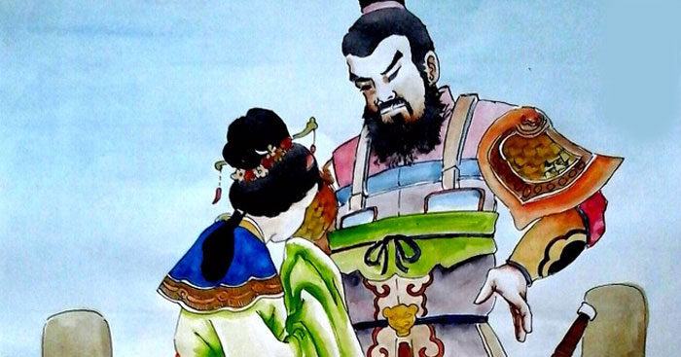
1. Cuộc trò chuyện của Kiều và Từ Hải sau cuộc đền ơn, báo oán.
a. Tám câu đầu: Lời của Kiều
Hành động
“lạy”: hành động tất yếu của một người yếu thế vừa được giúp đỡ để lấy lại công bằng.
.=> Cái lạy thể hiện sự biết ơn chân thành, sâu sắc của Kiều với Từ Hải – ân nhân của nàng.
Notes:
- Sự thay đổi trong cuộc đời của Kiều: “ân oán rạch ròi”-> “bể oan đã vơi” => Kiều từ tận đáy cùng của xã hội với ân oán chất chồng, oan khiên không kể xiết giờ đã trả được ân, báo được oán, nỗi oan cũng đã vợi đi phần nào.

Slide 22
1. Cuộc trò chuyện của Kiều và Từ Hải sau cuộc đền ơn, báo oán.
a. Tám câu đầu: Lời của Kiều
Xưng hô
- Kiều tự nhận mình là “thân bồ liễu” lại chỉ là một “chút”, gọi Từ Hải là “Từ công”.
=> Điều ấy cho thấy sự mong manh, yếu đuối; cũng là cách để Kiều đề cao sức mạnh, tài năng của Từ Hải một cách khéo léo, tinh tế.
=> Ân tình của Từ Hải, Kiều khắc cốt ghi tâm, nhớ ơn mãi như khắc vào xương tủy, cho dù có phải đánh đổi tất cả cũng báo đáp nghĩa cao cả như trời mây của Từ.
=> Vẻ đẹp của Kiều: Là người phụ nữ ân oán rõ ràng – có ân trả ân, có oán báo oán; thông minh, khéo léo và sắc sảo trong cả suy nghĩ, lời nói và hành động

Slide 23
1. Cuộc trò chuyện của Kiều và Từ Hải sau cuộc đền ơn, báo oán.
b. Mười câu tiếp theo: Lời của Từ
Lý do hành động
+ Từ là “quốc sĩ” – người có tiếng tăm, có quyền thế; là “anh hùng”
+ Từ coi Kiều là “tri kỉ”, là người một nhà
=> Hành động giúp người yếu thế đòi lại công bằng là điều nên làm.
=> Việc của Kiều cũng là việc của chàng. Hơn nữa, Từ còn cảm kích tấm lòng và sự thủy chung mà Kiều dành cho chàng suốt từng ấy năm khi chàng chinh chiến lập công danh.
–>Từ Hải là một người chí chí nghĩa, thấu hiểu được nỗi đau riêng và ước mong của Kiều.

Slide 24
02
Vẻ đẹp người anh hùng Từ Hải

Slide 25

PHIẾU HỌC TẬP
Tìm hiểu vẻ đẹp của người anh hùng Từ Hải (14 câu sau)
Phương diện | Từ ngữ/hình ảnh/ biện pháp tu từ thể hiện | Giá trị biểu đạt
Về lý tưởng
Lời nói, hành động
Kì tích
- Nêu nhận xét về tính cách của nhân vật này. - Nêu ấn tượng của em về nhân vật Từ Hải trong đoạn trích? ………………………………………………………………………..

Slide 26


Lý tưởng
Lời nói
- Từ Hải không thể dung tha“bất bằng” tội ác ở đời:
“Anh hùng tiếng đã gọi rằng
Giữa đường dẫu thấy bất bằng mà tha!”.
=> Câu nói vang lên đĩnh đạc, hào hùng thể hiện một lí tưởng anh hùng tuyệt đẹp, như một lời tuyên chiến với mọi cái ác, cái bất công ở đời.
- Tự coi minh là “quốc sĩ”, lại gọi mình là “anh hùng”.
=> đanh thép, ngang tàng, ngang nhiên thách thức.

Slide 27
Hành động
Kì tích
- Hành động của Từ Hải mang sức mạnh phi thường: thể hiện qua những động từ: “che”, “rạch”, “quét”, “đạp”, qua những hình ảnh mang sức mạnh của thiên nhiên, những hình ảnh mang vẻ đẹp sử thi: “trúc chẻ ngói tan”, “sấm ran trong ngoài”, “gió quét mưa sa”.
Kì tích của Từ Hải được dựng lên bằng những hình ảnh mang tầm vóc non sông, vũ trụ: “góc trời”, “sơn hà”, “biên thuỳ”, “hải tần”.
“Triều đình riêng một góc trời
Gồm hai văn võ, rạch đôi sơn hà”
→ Qua đó, ta thấy Từ Hải oai phong lẫm liệt như một anh hùng thần thoại, một dũng sĩ trong sử thi, hiện lên trong hào quang chiến trận, lừng lẫy trong chiến công.

Slide 28
III
TỔNG KẾT

Slide 29



1. Nội dung
Đoạn trích Anh hùng tiếng đã gọi rằng ca ngợi lí tưởng anh hùng thông qua nhân vật Từ Hải – một con người chí tình chí nghĩa, sống và chiến đấu vì lí tưởng và lẽ công bằng, khát vọng tự do của thời đại. Thông qua đó, thể hiện khát vọng tự do, ước mơ công lí của Nguyễn Du. Nhân vật Từ Hải là một khám phá đầy sáng tạo của Nguyễn Du: từ một hảo hán trong “Kim Vân Kiều truyện” trở thành một anh hùng đích thực trong “Truyện Kiều”.

Slide 30
2. Nghệ thuật
- Bút pháp lý tưởng hóa nhân vật.
- Sử dụng nhiều từ Hán Việt…
- Nghệ thuật ước lệ tượng trưng

Slide 31
IV
Luyện tập

Slide 32
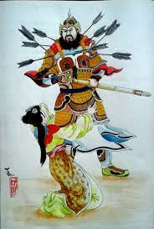
BÀI TẬP
So sánh nghệ thuật miêu tả nhân vật ở các đoạn trích Anh hùng tiếng đã gọi rằng và Trao duyên.

Slide 33

Gợi ý
– Trong đoạn trích Trao duyên, Nguyễn Du đã tạo nên nhịp điệu của tâm trạng, của những nỗi đau đớn trong suy nghĩ của Kiều khi trao duyên. Bên cạnh đó, các biện pháp ẩn dụ, điệp từ, vận dụng nhuần nhuyễn các thành ngữ đã xây dựng thành công diễn biến tâm lí phức tạp, giằng xé, đau khổ của Kiều qua những lời độc thoại nội tâm khéo léo. – Trong khi đoạn trích Anh hùng tiếng đã gọi rằng, Nguyễn Du đã dùng bút pháp lãng mạn hoá, lý tưởng hóa, sử dụng các từ Hán Việt, từ ngữ mang tính ước lệ để tô đậm cốt cách, tầm vóc phi thường của nhân vật Từ Hải, đã khắc họa thành công một hình tượng con người mang tầm vóc vũ trụ kì vĩ.

Slide 34
V. Vận dụng
Qua hình tượng người anh hùng Từ Hải của Nguyễn Du trong đoạn thơ, em có suy nghĩ gì về việc giúp đỡ người khác khi chứng kiến cuộc sống nghiệt ngã, khó khăn của họ trong khả năng mình có thể.

Slide 35
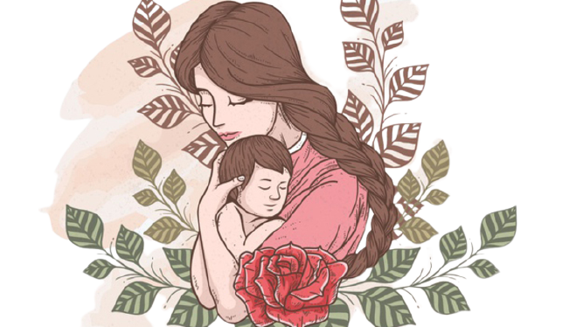
Chúc các con học tốt

